Slide 1
«Я — русский композитор, и моя родина наложила отпечаток на мой характер и мои взгляды. Моя музыка — это плод моего характера, и потому это русская музыка»
С.В.Рахманинов

Slide 2
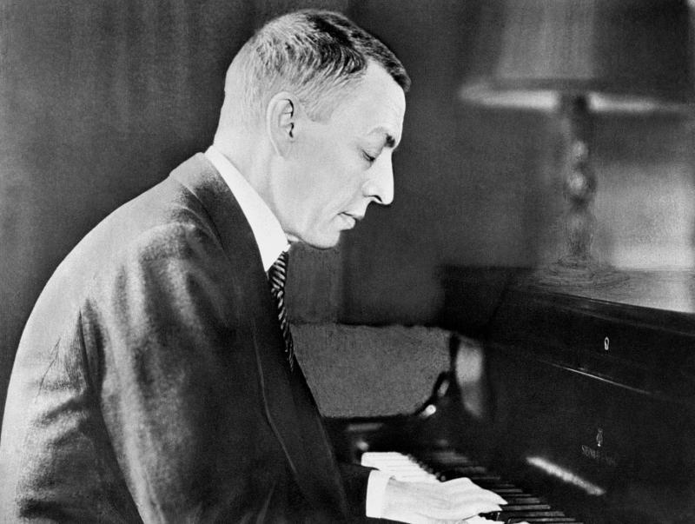
Вокализ.
С.В.Рахманинов
В ней солнце золотых полей,
Мелодия российской дали,
И счастье ускользнувших дней,
И ноты грусти, и печали.
Сон о несбывшейся мечте,
Что злые ветры уносили,
Сон о любви, о красоте,
О молодости, о России.

Slide 3
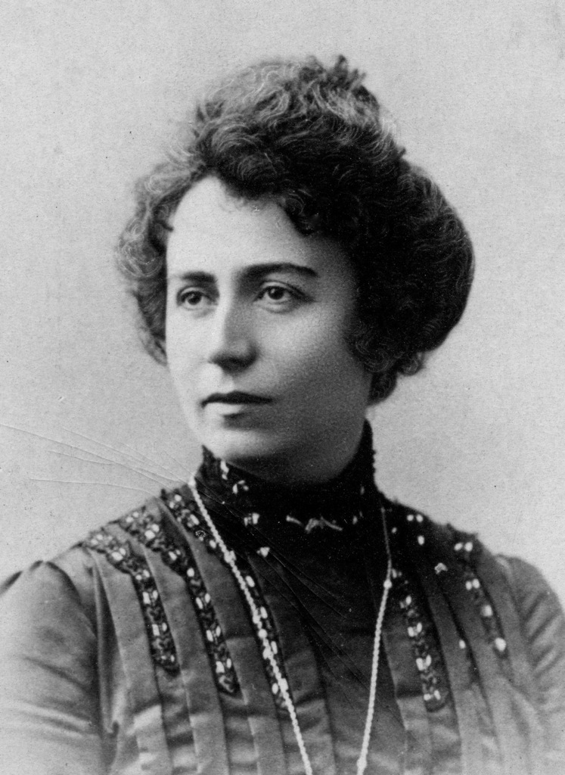
Вокализ был написан Рахманиновым в 1915 году и посвящен Антонине Васильевне Неждановой, выдающейся русской –советской оперной певице. Вокализ – одно из самых известных произвдений С.В.Рахманинова.

Slide 4
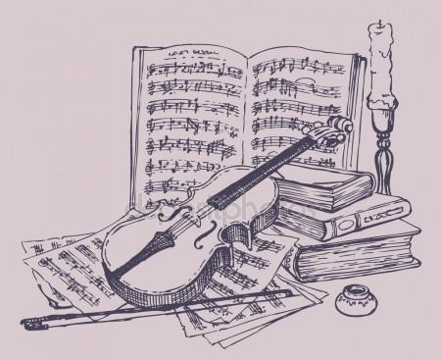
Все романсы ор. 34, в который входит и «Вокализ», были написаны в июне 1912 года. Известно, что 1 сентября того же года они были проданы издательству А. Гутхейля и уже в следующем году вышли в свет.
Но для завершения работы над «Вокализом» композитору понадобилось три года. «Весной 1915 года Рахманинов показал 1-ю редакцию «Вокализа» А. В. Неждановой. Тогда же, прислушавшись к ее замечаниям, сделал несколько исправлений карандашом в вокальной партии, занося в партитуру также исполнительские штрихи и нюансы.

Slide 5
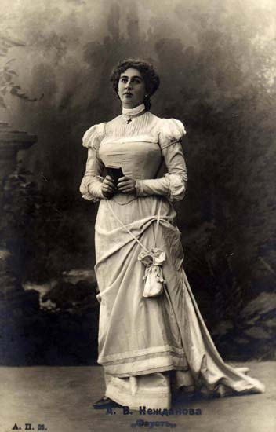
«…Это талантливое, прекрасное, произведение, написанное с большим художественным, вкусом, знанием, произвело сильное впечатление.
Я бесконечно радовалась тому, что часть заслуженного успеха принадлежала также и мне как исполнительнице. Рукопись «Вокализа», которую он мне подарил до концерта, с тех пор хранится у меня как драгоценное воспоминание о гениальном композитор…»
А.В.Нежданова

Slide 6
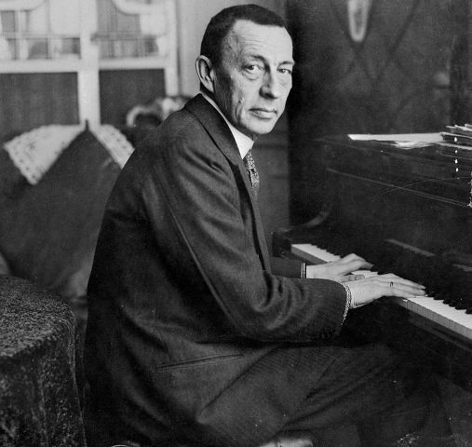
Разные редакции (авторские) представляют романс в нескольких тональностях – до-диез минор, ми-бемоль минор, ми-минор. В Вокализе элементы народного песенного стиля органично вливаются в мелодику, отмеченную яркой индивидуальностью.
О связи Вокализа с русской протяжной песней говорит широта мелодии, неторопливый характер ее развития, гармонический язык. Вокализ написан в простой 2-хчастной форме.

Slide 7
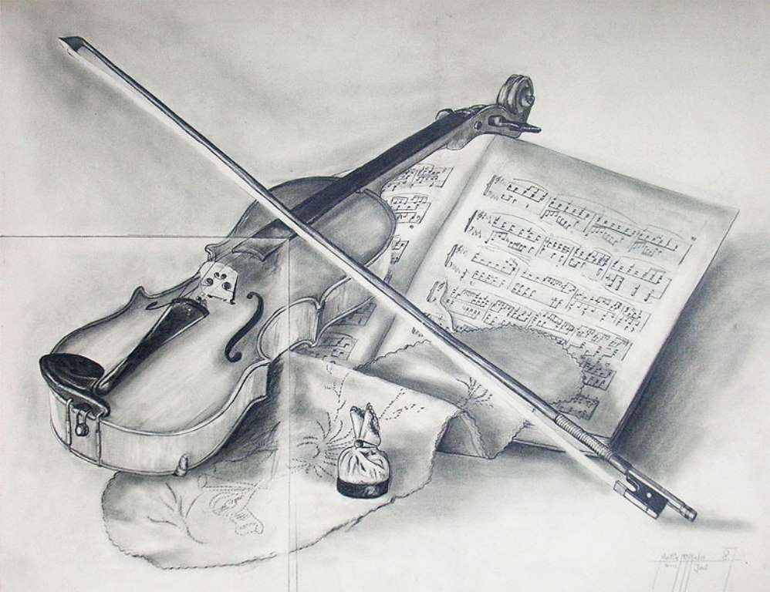
Музыка столь выразительна, столь содержательна, что композитор счел возможным отказаться от поэтического текста. «Вокализ» хочется назвать русской «песней без слов». На фоне размеренных и спокойных аккордов рояля у сопрано льется задумчивая, немного грустная мелодия-песня. Плавно, мягкими извивами она движется вниз, затем круто поднимается вверх на октаву и плавным нисходящим оборотом соскальзывает к основному тону лада.

Slide 8
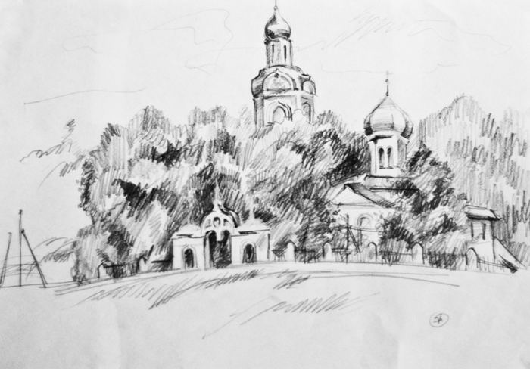
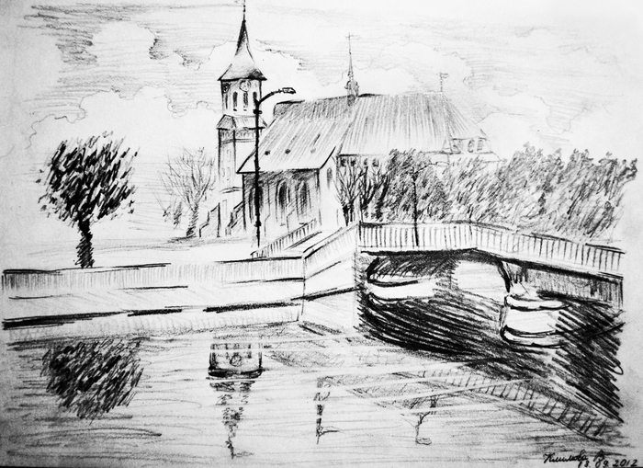
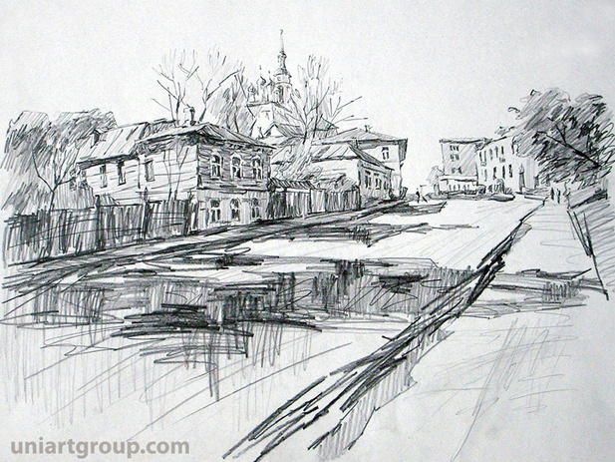
Глубоко русский характер музыки «Вокализа» подчеркнут и гармоническими средствами: иатоникой , оборотами , основанными на частых параллелизмах в голосоведении, последовании параллельных трезвучий.
Удивительная чуткость и проникновенность музыки, образная насыщенность, достигнутые композитором при очень экономном использовании выразительных средств, делают этот романс одним из шедевров вокального творчества Рахманинова.

Slide 9
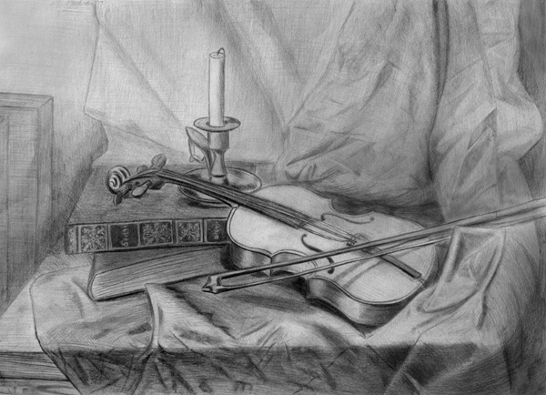
Музыкальная ткань пьесы насыщена «поющими» мелодическими голосами, интонационно родственными основной теме. Во втором предложении к вокальной мелодии присоединяются еще два голоса фортепиано, изложенные в виде дуэта-диалога. В третьем предложении мелодическое движение в аккомпанементе удваивается в октаву. В последнем предложении вокальная мелодия образует свободный подголосок к теме, звучащей у фортепиано.

Slide 10
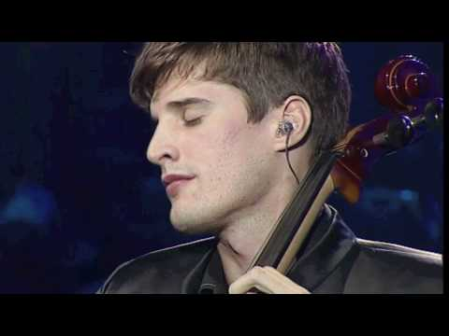
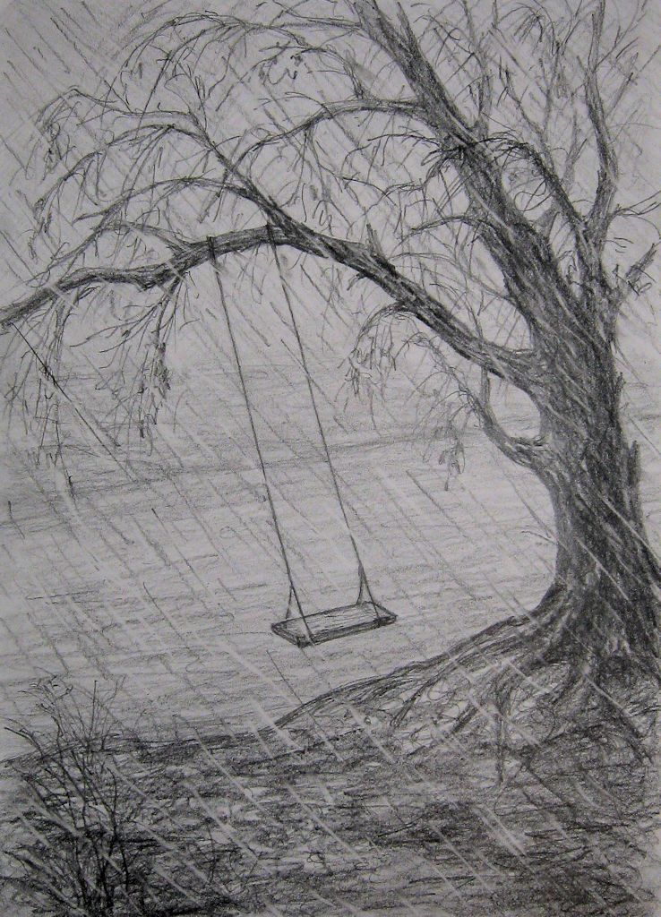
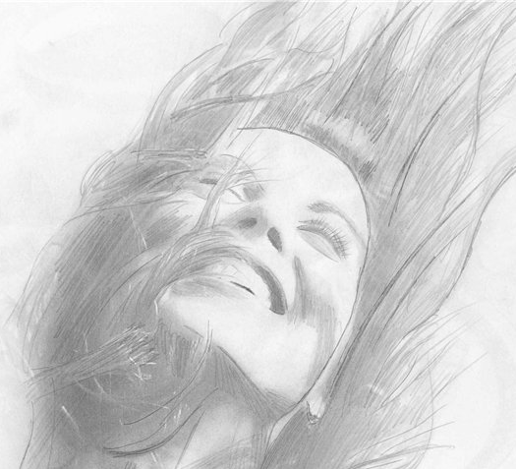
В исполнении Луки Шулич «Вокализ» мне показалось, что поет о дожде, о грусти, об уехавшем куда-то дорогом человеке, а дальше какой-то свет наполнял звуки, словно был рассвет, и появлялась надежда, что этот кто-то приедет, и я увижу его вновь.

Slide 11
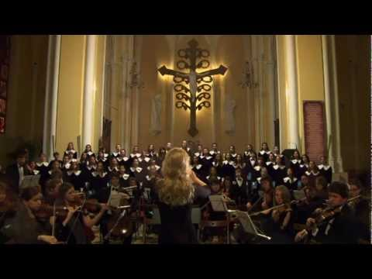
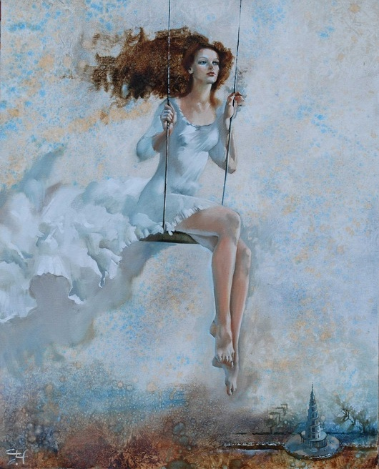
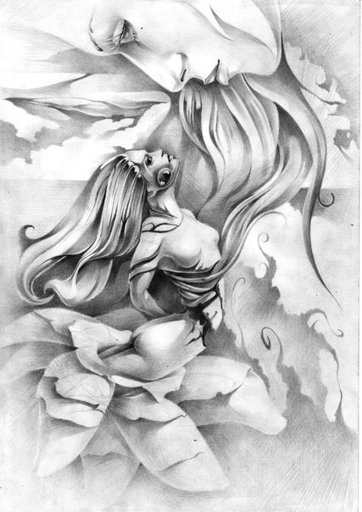
В исполнении детского хора «Весна» в Вокализе С.Рахманинова
я услышала иное. Начальные, таинственные аккорды настораживают, в них есть какое-то напряжение, даже драматизм, а затем такая легкая мелодия уносит ввысь, ты расстаешься с бренным миром, с землей и поднимаешься над нею, попадая в другое пространство, в какое-то, быть, может, третье измерение, где все наполнено любовью, добротою, искренностью, и ты уже не думаешь как ты выглядишь со стороны, не боишься быть самой собой - всё это там уже не важно!

Slide 12
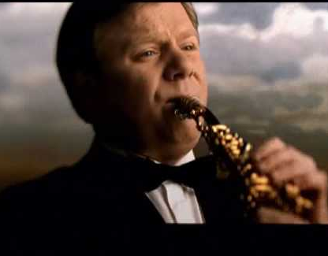
Аранжировка в исполнении Бутмана Игоря - предоставляет исполнителям широкую возможность продемонстрировать красоту звучания и певучесть своего инструмента. Его гигантская техника, его виртуозность служат лишь уточнением образов Рахманинова . Его интерпретация дает подчас иллюзию, будто он сам сочинил исполняемое. Его исполнение всегда творческое, всегда «авторское» и всегда как «в первый раз».

Slide 13
Прекрасная музыка Рахманинова в исполнении Игоря Бутмана и симфонического оркестра под руководством Ю.А. Башмета удивительным образом соответствуют сюжету видеоклипа.
Основная идея сочинения — тоска одиночества, мечта о далеком несбыточном счастье, являющаяся одним из постоянных мотивов рахманиновского творчества.
...Прекрасная мелодия - немного грустная, немного задумчивая, в ней чувствуются и боль разлуки, и тоска утраты и стремление к чему-то высокому, а может быть тревожное предчувствие чего-то неотвратимого.

Slide 14
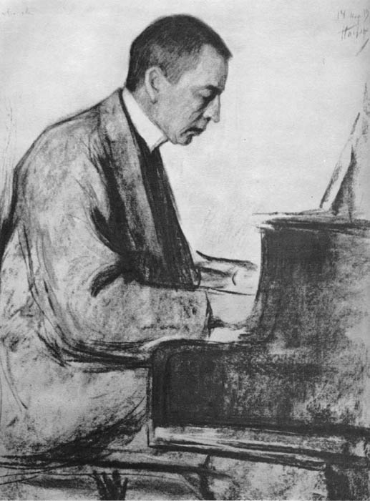
Музыка Рахманинова - духовно насыщенная, необычайно мелодичная и величественная, красочная, нежная и мечтательная. Она рассказывает миру и о Красоте, и о Любви, о Боге ,и прекрасной Святой Руси, с ее полями и реками. С церквями в излучинах рек, где каждый их поворот отмечен вертикалью звонниц, с ее неповторимым колокольным звоном… Такой России уже почти никто не помнит и не знает, но такой Ее знал маленький Сережа Рахманинов...И такую Русь должны возродить мы если не в пространстве Земли, то, бесспорно, в пространстве нашего Духа.

